Slide 1
Prikaz slučaja: obiteljski bilateralni kriptorhizam
Izradili:
Tamara Hunjak
Mario Lazaneo
Ines Vidović

Slide 2
Prikaz slučaja
Obitelj s četiri dječaka s bilateralnim kriptorhizmom. Roditelji su daleki rođaci. Otac i peto muško dijete nisu bili pogođeni. Nije bilo povijesti hiperpigmentacije, bifidnog skrotuma ili hipospadije. Također, nije bilo povijesti nikakvih problema s mokraćom ili zatajenja rasta. Svi su dječaci podvrgnuti jednostranoj orhidopeksiji u lokalnoj bolnici i dobro su napredovali, kod njih se pojavio spontani početak puberteta.

Slide 3
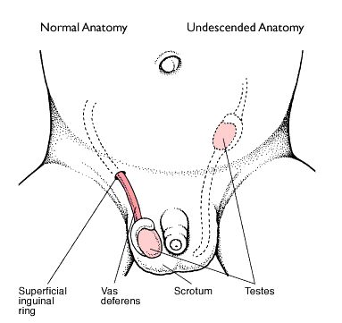
Bilateralni kriptorhizam
Poremećaj u razvoju pri kojem se 1 ili oba testisa ne uspijevaju spustiti iz trbušne šupljine u skrotum.
Kongenitalna malformacija u dječaka; 4-9 % kod novorođenčadi i 1–2 % dječaka u dobi od 1 godine.
Najlakše se dijagnosticira pri rođenju, skrotum relativno velik, minimalno potkožno masno tkivo, refleks m. cremastera izostaje.
Dokumentirati ako su testisi opipljivi u skrotumu pri rođenju ili u prvoj godini života. U dječaka mlađeg od 9 godina s bilateralnim UDT-om treba izmjeriti FSH u serumu.
FSH povišen, bilateralna anorhija bez daljnjeg usavršavanja, FSH unutar normalnog raspona, hCG stimulacijski test radi prisustva ili odsutnosti tkiva testisa.

Slide 4
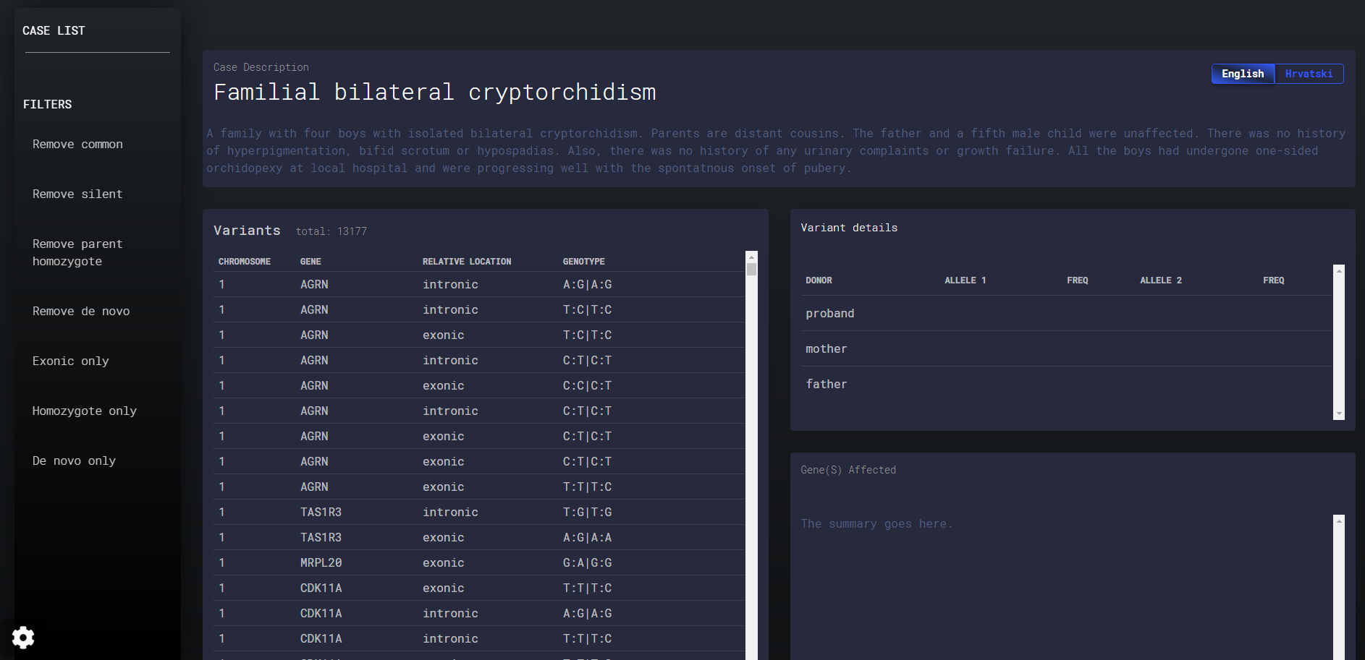

Slide 5
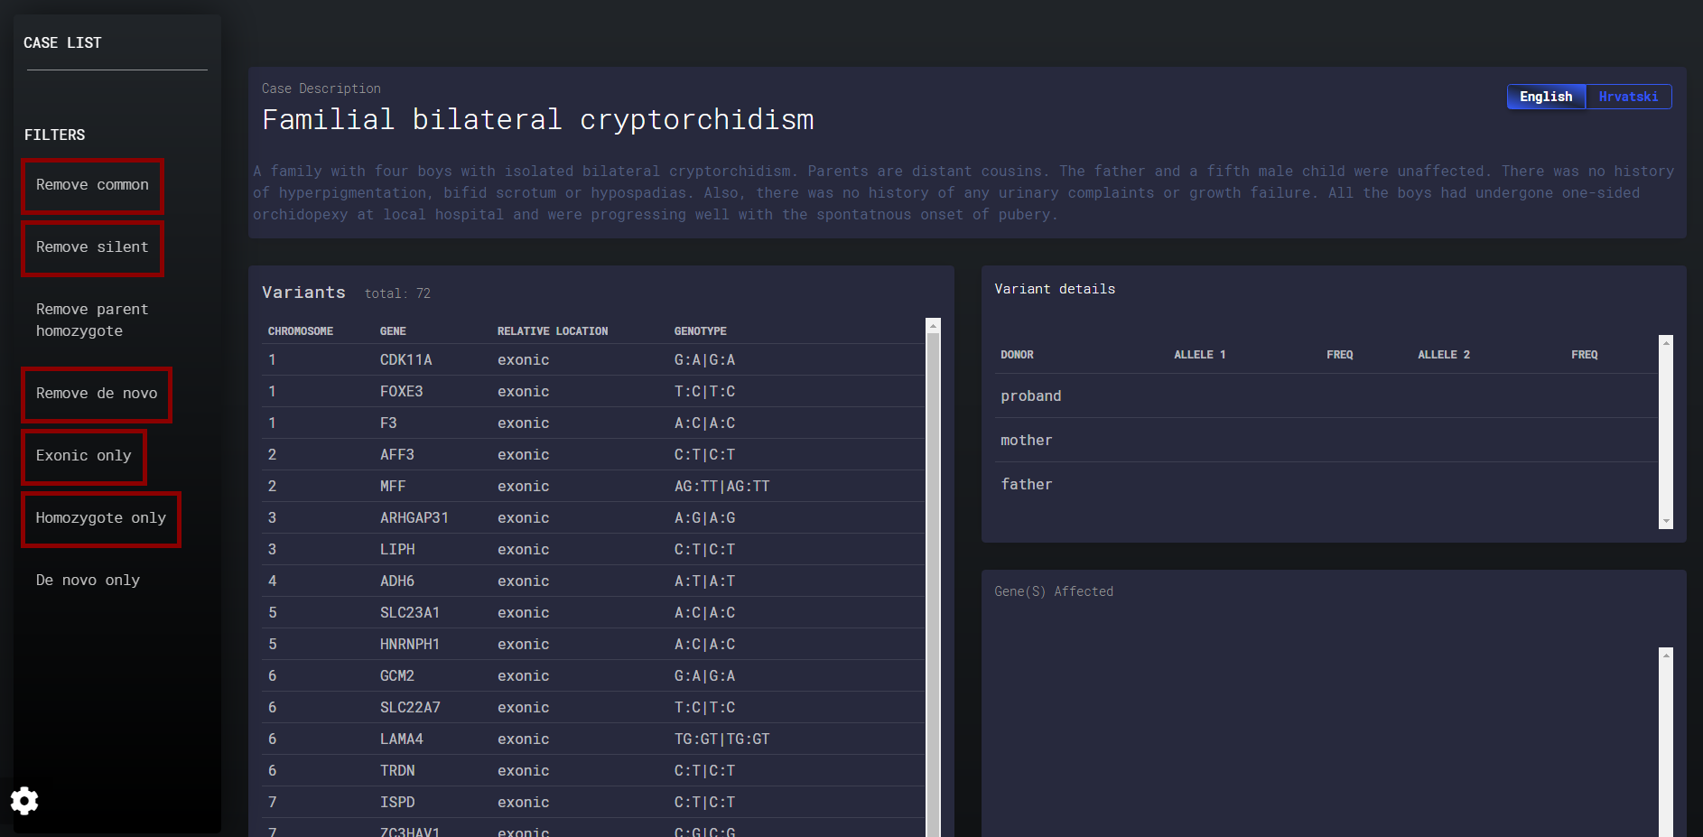

Slide 6
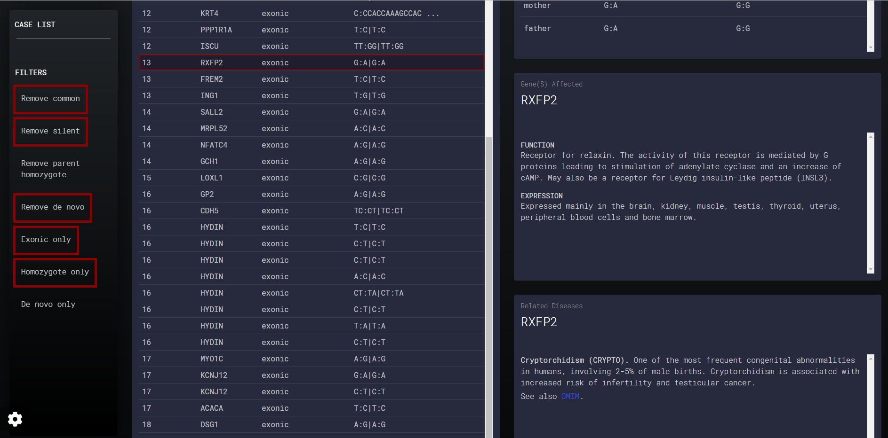

Slide 7
Mutacija RXFP2
receptor na Leydigovim stanicama → lučenje testosterona → važno za spuštanje testisa
također kodira i za receptor za relaksin

Slide 8
